Slide 1
Python – Algorithmique
François Gelineau

Slide 2
Présentons nous
François Gelineau
Orange Innovation, Cesson Sévigné
Développeur logiciel, formateur, coach, community manager, Orange Software Expert
Actuellement : développement d’applications big data de Threat Intelligence pour Orange Cyber Defense (scala, Python)
Auparavant : Python, JS, Typescript, Go, Kotlin, Elm …

Slide 3
Ce cours
Python + Algorithmique
Je donnais le cours d’algorithmique depuis plusieurs années
Depuis l’année dernière : regroupé avec le cours de Python
Savoir écrire du code Python pour résoudre un problème
Utiliser les principales possibilités offertes par Python
Apprendre les bonnes pratiques pour du code de qualité
Connaître les principales structures de données, et savoir réaliser des traitements sur ces données
Apprendre à évaluer l’efficacité de différents algorithmes

Slide 4

Parlons d’IA

Slide 5
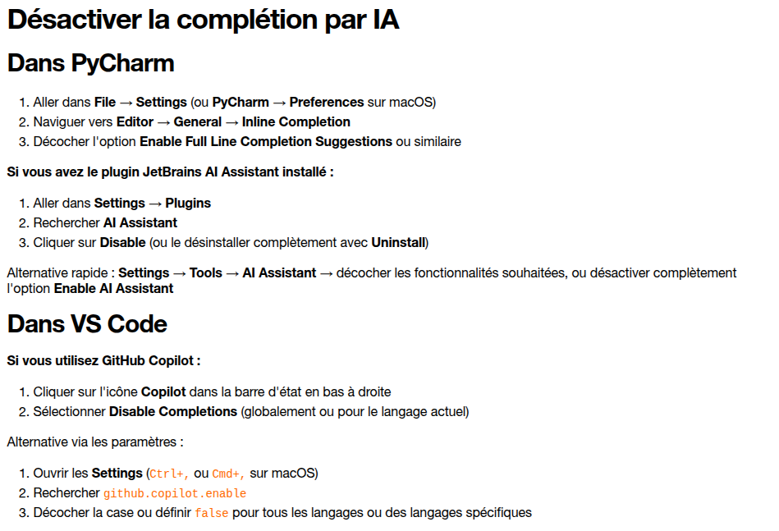

Slide 6
Règles de vie (version provisoire)
Les avis ou les suggestions d’amélioration sont les bienvenues.
Le but est d’apprendre, pas de terminer les exercices. Le cours ne doit être désagréable pour personne.
Les erreurs enrichissent le cours. Posez des questions.
Si j’aide un autre élève, je m’aide moi-même.
Je suis respecté comme je suis.
On commence à l’heure, on finit à l’heure. On s’absente pendant la pause. Sauf urgence.
On ne fait pas autre chose pendant le cours. Sauf urgence.
Des évaluations objectives et bienveillantes.

Slide 7



Historique
Présentation Python
1989 : Création par Guido Van Rossum
1994 : Sortie de Python 1
2000 : Sortie de Python2
2008 : Sortie de Python3
3 / 10

Slide 8




Pourquoi Python ?
Présentation Python
Libre
Typage dynamique
Multiplateformes
Orienté objet
Interprété
Nombreuses bibliothèques
Gestion simple de la mémoire
Importante communauté
Syntaxe simple
Très utilisé en sécurité informatique
5 / 10

Slide 9

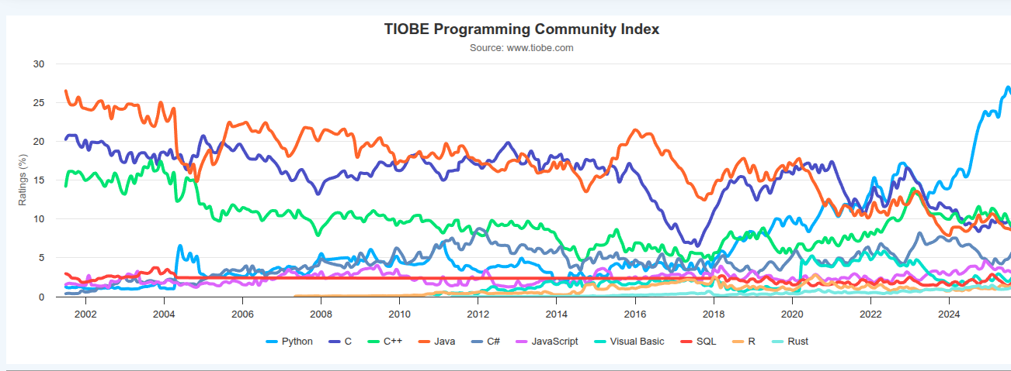
Historique
Présentation Python

Slide 10
Partage des cours / corrections
https://github.com/gelineau/cours-algo-bsi

Slide 11
Structures de données, manipulation de strings, fonctions et typage en Python

Slide 12

Exemple de typage en Python
Si vous travaillez avec une version de Python un peu ancienne
Type de la valeur retournée
Type des paramètres d’entrée

Slide 13
Exercices – strings - 1
Écrivez une fonction qui prend une chaîne et un indice en paramètres, et retourne le caractère à cet indice. Si l'indice est invalide, retournez None. Pensez aux indices négatifs.
Une fonction qui renvoie les n premiers caractères d’une chaîne. Tester avec n plus grand que la taille de la chaîne.
Renvoyer le nombre de “a” dans le deuxième mot de la chaîne reçue
Prendre l’avant-dernier mot de la chaîne reçue, et retourner ce mot après avoir enlevé les deux premiers et les deux derniers caractères
Renvoyer le dernier mot de la chaîne, transformé en int. Si le dernier mot n’est pas un nombre, la fonction doit planter.
Renvoyer les n derniers caractères de la chaîne transformée en majuscules. Si la chaîne est moins grande que n, compléter avec des espaces.
Renvoyer une nouvelle chaîne contenant uniquement des “*”, de la même taille que la chaîne reçue
Renvoyer les n premiers caractères d’une chaîne, mais si n est plus grand que la taille de la chaîne, répéter la chaîne plusieurs fois pour atteindre n caractères.

Slide 14
Exercices – strings - 2
Écrivez une fonction qui compte le nombre de voyelles (a, e, i, o, u, y) d’une chaîne de caractères.
Écrivez une fonction qui réécrit une adresse email du format prenom.nom@domaine.pays au format nom.prenom@domaine-pro.pays
Écrivez une fonction qui vérifie si une chaîne donnée est un palindrome (se lit de la même façon de gauche à droite et de droite à gauche)
Écrivez une fonction qui prend une chaîne en entrée et retourne cette chaîne inversée.

Slide 15
Bonus : manipulation de listes et de chaînes
1. Recevoir une phrase : Afficher chaque mot sur une ligne, avec son rang et sa taille.
2. Construire une nouvelle liste constituée du double de chaque élément de la liste de départ.
Avec une boucle, puis avec une list comprehension
3. Rechercher si une valeur est présente dans une liste d’entiers. 3.2. Faire aussi une version avec une boucle sans utiliser les fonctions de recherche.
4. Rechercher à quelle position cette valeur est présente. 4.2. Faire aussi une version avec une boucle sans utiliser les fonctions de recherche.
5. Calculer la moyenne d’une liste d’entiers (en utilisant sum et sans l’utiliser).
6. Insérer un élément au milieu d’une liste d’entiers (à une position donnée) (en utilisant insert et sans l’utiliser).
7. Dans une liste d’entiers, remplacer chaque zéro par la somme de tous les entiers qui se trouvent avant lui.
8. Générer la liste ['ad', 'ae', 'bd', 'be', 'cd', 'ce'] à partir des chaînes "abc" et "de" (avec 2 boucles ou avec une list comprehension).

Slide 16
Merci

